Slide 1
Tema 1.
ARQUITECTURA DE APLICACIONES WEB
ITS Ciudad Jardín BHI

Slide 2
APLICACIONES WEB
Es una aplicación software que se codifica en un lenguaje soportado por los navegadores web en la que se confía la ejecución al navegador
Se encuentra dentro de un servidor web accesible mediante un navegador.

Slide 3
Iteración entre un cliente Web y el Servidor.
El cliente envía una petición HTTP al servidor web
Las tecnologías Java server convierten la petición un objeto HTTPServetRequest
Esta petición es deliberada a un componente Web, el cual puede interactuar con JavaBeans y otros para generar un contenido dinámico
El componente web puede generar un objeto HTTPServletResponse
El servidor web convierte este objeto en una respuesta HTTP y es enviada a su cliente.

Slide 4
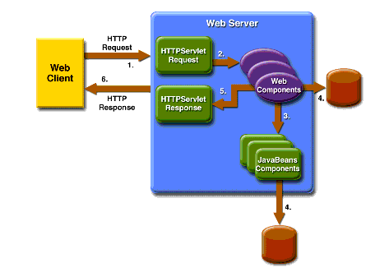
Interacción cliente-servidor

Slide 5
LENGUAJES DE PROGRAMACION DEL LADO DEL CLIENTE

Slide 6
Un lenguaje del lado cliente es totalmente independiente del servidor, lo cual permite que la página pueda ser albergada en cualquier sitio.
Para que la pagina se pueda ver bien es necesario tener instalados los plug-in adecuados.

Slide 7
El navegador es una especie de aplicación capaz de interpretar las órdenes recibidas en forma de código HTML fundamentalmente y convertirlas en las páginas que son el resultado de dicha orden.

Slide 8
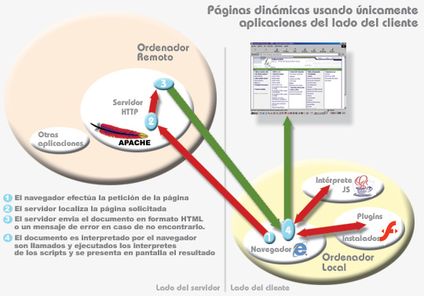

Slide 9
Lenguajes del lado del Cliente
Son aquellos que pueden ser directamente "digeridos" por el navegador y no necesitan un pretratamiento: html, javascript, etc.

Slide 10
HTML
El lenguaje llamado HTML indica al navegador donde colocar cada texto, cada imagen o cada video y la forma que tendrán estos al ser colocados en la página.
Este lenguaje consta de etiquetas que tienen esta forma <B> o <P>. Cada etiqueta significa una cosa.

Slide 11
JAVASCRIPT
Javascript es un lenguaje de programación utilizado para crear pequeñas aplicaciones encargados de realizar acciones dentro del ámbito de una página web.
Se trata de un lenguaje de programación del lado del cliente, porque es el navegador el que soporta la carga de procesamiento.

Slide 12
APPLETS DE JAVA
Se trata de pequeños programas hechos en Java, que se transfieren con las páginas web y que el navegador ejecuta en el espacio de la página.

Slide 13
VENTAJAS
La principal ventaja consiste en que son mucho menos dependientes del navegador que los scripts en Javascript, incluso independientes del sistema operativo del ordenador donde se ejecutan.
Además, Java es más potente que Javascript, por lo que el número de aplicaciones de los applets podrá ser mayor

Slide 14
INCONVENIENTES
Como desventajas en relación con Javascript cabe señalar que los applets son más lentos de procesar y que tienen espacio muy delimitado en la página donde se ejecutan, es decir, no se mezclan con todos los componentes de la página ni tienen acceso a ellos.

Slide 15
METODOLOGIA PARA EL DESARROLLO DE APLICACIONES WEB

Slide 16
Control y garantía de la calidad
Usabilidad
Funcionabilidad
Fiabilidad
Seguridad
Eficiencia
Mantenibilidad

Slide 17
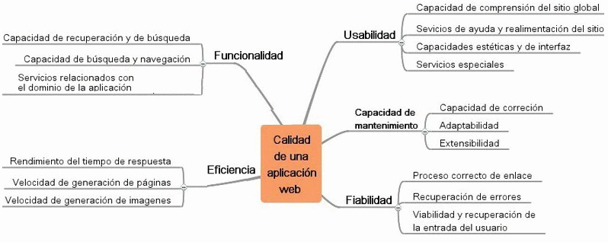
Control y garantía de la calidad

